Slide 1
MES PASSIONS
By Alexandre Lesimple

Slide 2
Sommaire
Jeux Vidéo
MMORPG (Flyff, AION)
MOBA (LOL)
Shooter(CS 1.6, Fortnite)
Kado
Animé
Mon top 5
Séries
Mon top 5

Slide 3

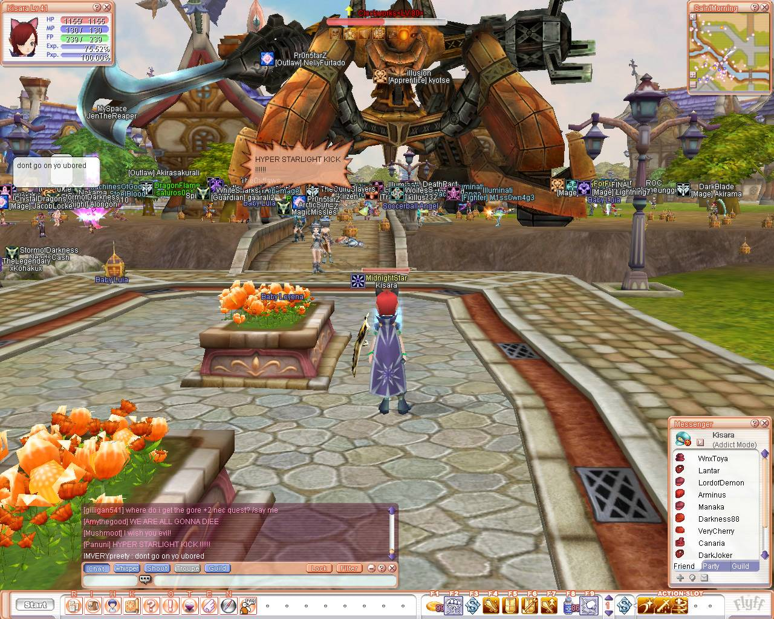


Les Jeux Vidéos
MMORPG

Slide 4

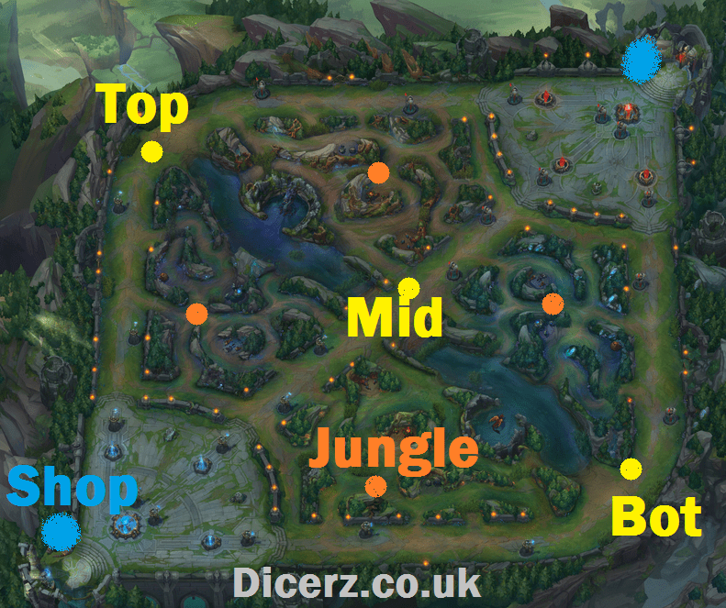
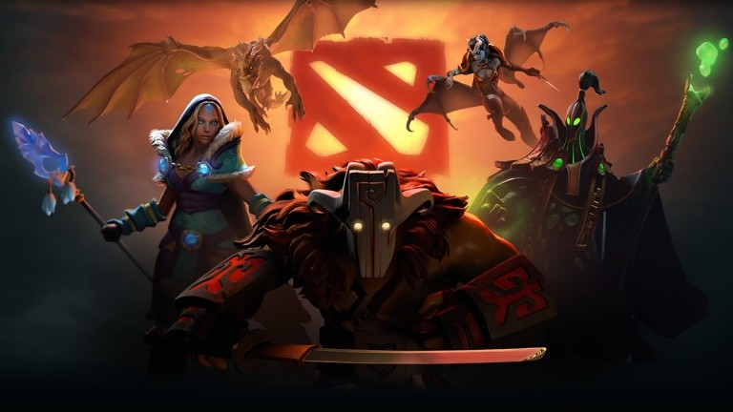
Les Jeux Vidéos
MOBA

Slide 5
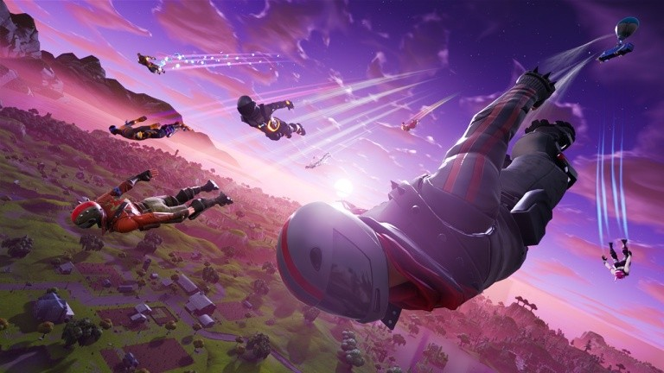

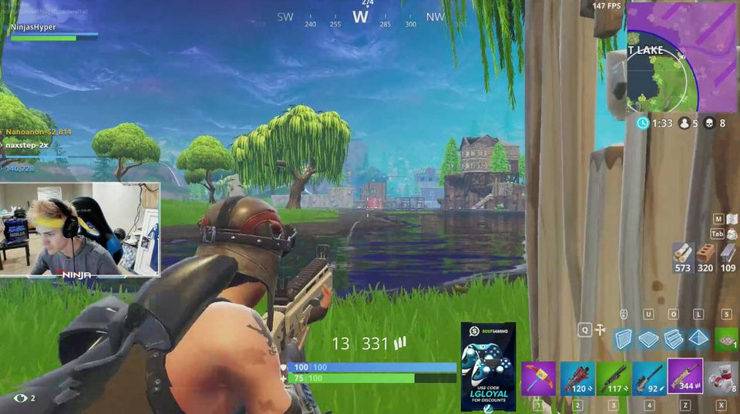
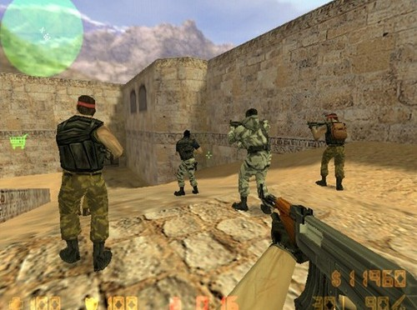
Les Jeux Vidéos
Shooters

Slide 6
Ca C Kado (dsl)

Slide 7

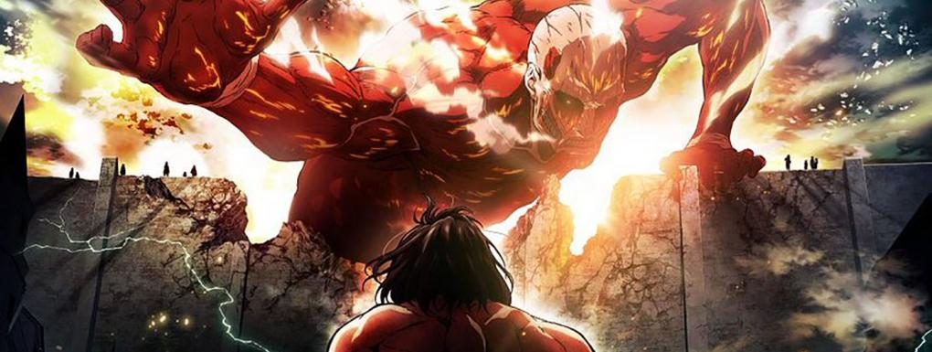

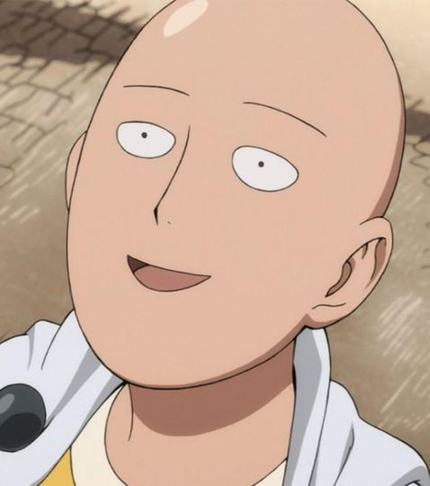

Les Animé

Slide 8





Les Séries

